Slide 1
AN INTRODUCTION TO OFDM
郭起霖

Slide 2
Outlines
Multi path delay spread
Serial to parallel
How to create OFDM signal
Implementation by FFT
Guard interval
Synchronization
Distortion
Conclusion

Slide 3
FDM VS OFDM
The main concept of OFDM is orthogonality of the sub-carriers
The orthogonality allows simultaneous transmission on a lot of sub-carriers in a tight frequency space without interference from each other
Advantage：High spectral efficiency
Fig From [4]
Notes:
FDM與OFDM差別在於OFDM每個子載波間具有正交性
當我們現在有六組資料要送以FDM的角度來看我們會將可用來傳輸的頻寬劃分為6個Channel來傳送六組Data 頻譜彼此之間互不重疊
而OFDM因為正交性的關係他可以在一個更小的頻寬範圍內傳送這六組Data 即使頻譜之間有重疊也不會互相干擾
因此會有多餘的頻寬可以做使用 具有較高的頻寬效益

Slide 4
Multi path delay spread
Fig From [2]
Notes:
當我們從發送端送出一個信號，接收端為車子上的人時，信號可能會經由不同的路徑而到他接收端，包括路徑上沒有任何障礙物的直線傳輸路徑
以及經過反射而到達接收端的較遠路徑，相對的由於路徑較長，所以到達接收端的時間會比主信號來的慢，因此會產生Delay與衰減

Slide 5
Example of multi path delay spread
Fig From https://goo.gl/ejYjKr
Notes:
大致上看的出與主信號之間的關係

Slide 6
Inter Symbol Interference (ISI)
Fig From https://goo.gl/m7H1lJ
Notes:
一個Symbol rate 較高和較低的信號比較，當multipath delay spread 為半個單位時間且衰減成份較小的情況下
對於上面的信號來說 接收到的信號會接近一條水平線，而導致接收端無法正確的接收到訊息
而對於下面的信號來說，雖然與原信號差異也很大但是能看出來是一個正負交替的弦波
所以我們得出一個結論：Symbol rate較大的信號受Multipath delay spread的影響較為嚴重

Slide 7
Serial to parallel
Longer symbol duration
Advantage :
Reduce ISI caused by multi-path delay spread
Fig From [3]
Notes:
OFDM為了解決Multipath delay spread的問題 採用STP元件，將原有的資料傳輸序列分配在不同的子載波上平行傳送，因此每一個子載波的傳輸間隔變為原來的數倍
使得子載波上的Symbol duration增加，所以降低了Multipath delay spread 引起的ISI問題

Slide 8
Fig From [4]
Notes:
所有子載波的符元一起構成一個OFDM區塊，OFDM時域信號為所有調變後的子載波總合構成，此為類比正交多載波調變系統的設計方式
但此系統需要多組震盪器傳送OFDM信號，但是要同時設計多組振盪器複雜度太高，因此實際上的OFDM系統採用數位的FFT方式來實現

Slide 9
Data sequence : 1 1 -1 -1 1 1 1 -1 1 -1 -1 -1 -1 1 -1 -1 -1 1 1 -1 -1 -1 1 1
Fig From [2]

Slide 10
Sub – Carriers use BPSK modulation
Sub – Carrier1
Sub – Carrier2
Fig From [2]

Slide 11
Sub – Carriers use BPSK modulation
Sub – Carrier3
Sub – Carrier4
Fig From [2]

Slide 12
Fig From [2]

Slide 13
Disadvantage: High peak to average power ratio
Fig From [2]
Notes:
重要問題：峰値對均值比例，由於OFDM信號為多個載波組合而成，通常會是2的次方，因此信號功率會隨著子載波所載之符源不同而產生變化，若變化範圍超出功率放大器之線性區域則產生非線性失真，因此多載波時需考慮PAPR問題，以減少功率放大器之非線性失真
在數位類比轉換的過程中，要經過量化程序，在量化過程中使用假設我們對兩組信號做相同量化位元的量化器時，訊號變大量較大的那組量化雜訊也會較大，故訊號失真就變嚴重。如果要降低量化雜訊就要增加量化位元使量化位階便多，如此就增加量化過程的複雜度及成本。

Slide 14
Fig From [4]
Notes:
OFDM 可以用 FFT 方式實現

Slide 15
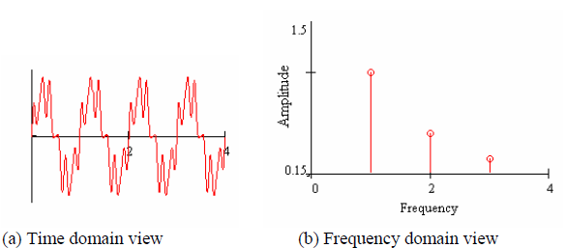
Use inverse FFT to create OFDM signal
Fig From [2]

Slide 16
Functional diagram of an OFDM signal creation the outlined part is often called an IFFT block
Fig From [2]

Slide 17
The incoming block of bits can be seen as a four bin spectrum
Fig From [2]

Slide 18
The OFDM link functions
Fig From [2]

Slide 19
Zero Padding v.s. Cyclic prefix
Fig From [4]
Notes:
多路徑延遲擴散除了造成ISI問題之外 也會造成OFDM間的 IBI(區塊間干擾)，在每一個OFDM區塊中加入保護區間(Guard Interval)

Slide 20
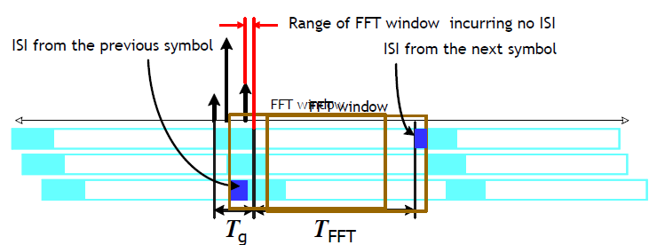
Guard interval must be inserted between neighboring OFDM symbols to avoid IBI
At the receiver proper choice of FFT window position is needed
Fig From [4]
Notes:
保護區間長度必須大於所預期之最大多重路徑延遲擴散，使得OFDM區塊不會受到上一個區塊的干擾

Slide 21
Zero padding will cause ISI
Fig From [3]
Notes:
ZP 保護區間內如果不送信號會造成ICI問題 載波之間不再具有正交性

Slide 22
Fig From https://goo.gl/hqkl0R
Notes:
為了維持正交性，選擇保護區塊內之信號為OFDM區塊之循環延伸，只要傳輸擴散小於保護區間，則在一個完整FFT區間內總是會有整數倍週期的弦波
如此仍然可維持載波之間的正交性而不會有ICI現象發生，但CP會造成頻寬效益的下降這是所帶來的缺點

Slide 23
Fig From [3]
Notes:
不管Delay多久 仍然維持載波間正交性 但是仍需 注意Guard interval需大於最大延遲

Slide 24
Fig From [3]
Notes:
三載波兩路徑傳輸 實線為主路徑 虛線為延遲擴散路徑
OFDM符元邊界處由於不同符元之間的不連續而會有相位跳躍產生的問題，但是對於虛線信號而言相位跳躍不是發生在符元邊界處 而是在第一路徑之後的特定延遲
當此延遲小於保護區間 則完整的FFT區段中不會有相位跳躍產生，因此雖然OFDM信號有相位的變化但因為有週期延伸的保護區間存在
使得FFT區段中的載波之間仍難維持正交性，但如果最大傳輸延遲大於保護區間，相位跳躍會發生在FFT區段而破壞了正交性而產生ICI問題
所以說保護區間長度需要大於預測的最大延遲擴散

Slide 25
Disadvantage - synchronization
Symbol timing offset
Sampling clock offset
Carrier phase offset
Carrier frequency offset
Notes:
STO 當接收訊號進入fft時，要找到適當起點從起點後選取多點作離散傅立葉變換，將訊號從時域轉回頻域，若選取太早或太晚都會產生ISI
SCO 由於傳送端及接收端的取樣速率不一樣，會造成取樣點的誤差，而且越後面的子載波SCO誤差會越大。
CPO 傳送端在傳送端最後會乘上一載波f1使基頻訊號載至旁頻，在接收端要將旁頻降回基頻會再乘上一載波f2，由於f1 f2兩載波相位的不同在升降頻之間，會造成carrier
phase offset。
CFO 傳送升頻及接收端降頻載波的頻率不同步，會造成carrier frequency offset。進而破壞正交性產生嚴重的ICI問題

Slide 26
Addition of Cyclic prefix to the OFDM signal further improves its ability to deal with fading and interference
Fig From [2]

Slide 27
Frequency Selective Fading
Fig From [2]
Notes:
通道的影響

Slide 28
Advantage : One-Tap Equalizer
Fig From [4]
Notes:
由於在訊號傳輸時，接收端收到的訊號是傳送訊號和頻道響應作用過的結果，所以為了解出傳送訊號勢必要得到頻道響應，所以要作頻道估計。在高速移動環境時變頻道估計更是重要，不好的頻道估計會造成誤碼率上升；頻道估計常見的方法就是加入測試訊號，由測試訊號得到測試訊號那些點的頻道響應對頻道其它點作估計，進而求出整個頻道響應。等化器由頻道估計的結果對接收訊號作頻道補償，降低錯誤率。由於OFDM將頻寬切割成數個小頻帶，故更接近頻道的相干帶寬，所以訊號受到頻道失真變小，故可以用簡單的一階均衡器補償。

Slide 29
Conclusion
Fig From [4]
Notes:
為了以數位的方式作FFT 我們必須對類比信號取樣，而且取樣時需滿足取樣定理，
像是我們知道FFT一般來說可能會做64點，但64點就需要64個子載波，所以有時候若使用所有子載波載送資料會違反取樣定理，因此真正的子載波並不能全部用滿
而步傳送資料的載波就叫做虛擬載波

Slide 30
Conclusion - Advantages
High spectral efficiency as compared to other modulation schemes.
Can easily adapt to severe channel conditions without complex time-domain equalization.
Robust against narrow-band co-channel interference.
Robust against inter symbol interference (ISI) and fading caused by multipath propagation.
Efficient implementation using Fast Fourier Transform (FFT).
Notes:
2. 不需要複雜的時域等化器 (One tap 就夠) 所以可以簡單的克制多重路徑干擾
3. OFDM具有頻率分集的效果，所以比單載波機制更能對抗窄頻干擾，因為窄頻干擾只會影響很少比例的載波
4. Guard interval 保護區域的加入以及 Symbol duration 上升
5. 可用FFT 實作

Slide 31
Conclusion - Disadvantages
Sensitive to Doppler shift
Sensitive to frequency synchronization problems.
High peak-to-average-power ratio (PAPR),
Loss of efficiency caused by cyclic prefix/guard interval.

Slide 32
Reference
https://en.wikipedia.org/wiki/Orthogonal_frequency-division_multiplexing
https://www.csie.ntu.edu.tw/~hsinmu/courses/_media/wn_11fall/ofdm_tutorial.pdf
https://ir.nctu.edu.tw/bitstream/11536/45879/7/350507.pdf
Tzi-Dar Chiueh-Digital Communications Integrated Circuits Design

